Slide 1
红外台式再流焊炉中 FPCB 基板 的再流焊工艺研究
Investigations of Infrared Desktop Reflow Oven with FPCB Substrate during Reflow Soldering Process
CFD 数值模型 + 实验验证：台式再流焊炉腔温度分布不均，对称区温度偏低 1.2×，低风速下辐射主导传热
汇报用途：文献阅读汇报 · 单篇精读
Metals 2021 · DOI 10.3390/met11081155 · 2026-08-10
Notes:
开场白：今天汇报一篇 Metals 2021 的红外台式再流焊炉研究——用 CFD 建模复现炉腔温度场并用实验验证，核心发现：炉子几何对称但温度分布并不对称，对称区比中心低 1.2 倍；风扇转速、板位、板厚是决定均匀性的三个关键因素。

Slide 2

论文基本信息
中文标题
红外台式再流焊炉中 FPCB 基板的再流焊工艺研究
英文标题
Investigations of Infrared Desktop Reflow Oven with FPCB Substrate during Reflow Soldering Process
文献信息
Metals（MDPI）· 2021 年 Vol. 11(8), 1155 · DOI 10.3390/met11081155
→ SCIE JCR Q2 · 中科院 3 区 · IF 3.1 · EI 收录
作者与通讯
Muhammad Iqbal Ahmad 等七人（马来西亚 USM/UMK/UniMAP + 波兰 Czestochowa 理工）
→ 通讯作者：Mohd Sharizal Abdul Aziz（USM 机械工程学院）
关键词
表面贴装技术 · FPCB · 再流焊 · 计算流体动力学（CFD）
→ → 炉腔温度均匀性的数值-实验联合研究
Metals 期刊封面（装饰图）
Source: 期刊封面, Metals, 2021
Notes:
先把论文出处交代清楚：MDPI 材料冶金期刊 Metals，SCIE Q2、IF 3.1、EI 收录；马来西亚与波兰多校联合团队，通讯作者是 USM 的 Mohd Sharizal Abdul Aziz。期刊封面不可用，本页纯文字排布。

Slide 3
汇报目录
01 · 背景与建模
FPCB 再流焊为什么难？FVM + DO 辐射 + RNG k-ε 怎么搭
02 · 网格与实验
网格无关性验证 + 台式炉平台与 JSTD-020E 曲线
03 · 证据
实验 vs 仿真：炉腔温度分布不均与流场机制
04 · 因素
风扇转速（Re）、板位与板厚如何影响温度
05 · 建议
最优放位、推荐板厚与温度均匀性改进方向
Notes:
汇报脉络：先讲 FPCB 再流焊为什么难、数值模型怎么搭；再做网格无关性与实验平台；核心证据是实验与仿真共同揭示的温度分布不均与流场机制；然后逐个拆风扇转速、板位、板厚三个因素；最后落在放位与板厚建议。

Slide 4
研究背景：FPCB 再流焊的温度均匀性难题
FPCB 是刚性板的轻薄替代方案
柔性印刷电路板：塑料/聚合物薄膜基材，轻、薄、可弯折，节省空间、降成本
→ 理解温度场才能控制工艺参数、改善焊点性能
FPCB：柔性印刷电路板：在聚酰亚胺/聚酯等薄膜上布线的可弯折电路板，替代刚性 PCB
再流焊：回流焊接：元件贴装后整板加热使焊膏熔化形成焊点的工艺，本文炉型为红外台式再流焊炉
辐射主导传热，选 DO 辐射模型
控制方程：连续性/动量/能量守恒（式 1–3）+ DO 辐射传输（式 4）+ RNG k-ε 湍流（式 5–7）
→ DO 模型适合局部热源、计算成本适中
DO 模型：离散坐标辐射模型：离散求解辐射强度方向分布，适合含局部红外热源的炉腔
Notes:
背景：FPCB 轻薄可弯折，是刚性板的重要替代；再流焊是主流组装工艺，炉腔温度均匀性直接决定焊点质量。数值上：辐射在回流中占主导，所以选 DO 模型模拟辐射，RNG k-ε 处理旋流湍流。

Slide 5
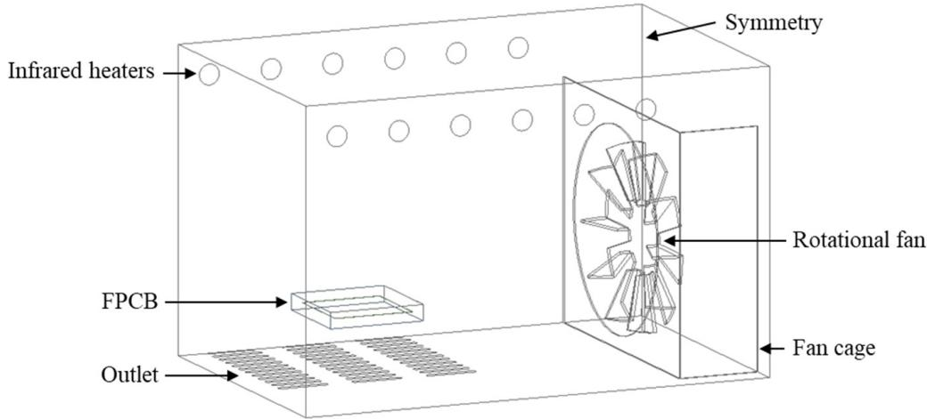
几何与边界条件：半炉 + FPCB + 旋转风扇
如图 1 所示，半炉对称截半，省一半算力
炉腔 310×195×190 mm 取半；FPCB 50×50 mm、单面聚酰亚胺+铜共 53 µm，置于钢笼（距出口 46 mm）
→ 对称面 ∂u/∂x=∂T/∂x=0，温度/速度梯度最小
边界条件按实测设定
风扇转速实测 150 rad/s（SKF TKRT 10）；6 根灯管各 100 W，表面热流约 5400 W/m²（UDF 多项式）
→ 出口 1 atm 压力出口；炉壁发射率 0.1、PCB 0.9；SIMPLE + 二阶迎风
发射率：表面辐射能力的度量（0–1）：PCB 取 0.9 强吸收辐射，炉壁 0.1 近似反射
图例：半透视线框为计算域，标注对称边界
图意：几何与真实台式炉一致——半腔对称建模是后续温度场仿真的基础
台式再流焊炉 3D 计算模型（含 FPCB）
解读：半炉对称 + 实测边界条件保证仿真几何与真实炉一致，是后续分析的前提
Source: Fig. 1, Metals, 2021
Notes:
几何建模：310×195×190 mm 炉腔取半对称，FPCB 50×50 mm、53 微米厚的单面聚酰亚胺铜箔板放在钢笼里；风扇转速用转速表实测 150 rad/s，六根灯管热流 5400 W/m² 写进 UDF。

Slide 6
网格无关性验证：Model 3 入选
网格加密到 Model 3 后结果饱和
· 五种网格：47.9 万–102.4 万单元
· 温度指标 525.2 → 522.7 K 逐步收敛
Model 3：674,521 单元 · 温度 522.7 K · 偏差 0.09%
Model | 单元数 | 温度 (K) | 偏差 (%)
1 | 479,270 | 525.2 | 0.57
2 | 535,276 | 524.4 | 0.42
3 | 674,521 | 522.7 | 0.09
4 | 801,301 | 521.7 | 0.10
5 | 1,024,285 | 522.2 | —
偏差 <0.1%（远低于文献可接受的 3% 门槛），Model 3 兼顾精度与算力成本
Notes:
网格无关性：五档网格从 47.9 万加密到 102.4 万单元，温度从 525.2 K 收敛到 522 K 附近；Model 3 偏差只有 0.09%，再加密变化不到 0.1%，所以选它，时间步长 0.005 秒。

Slide 7
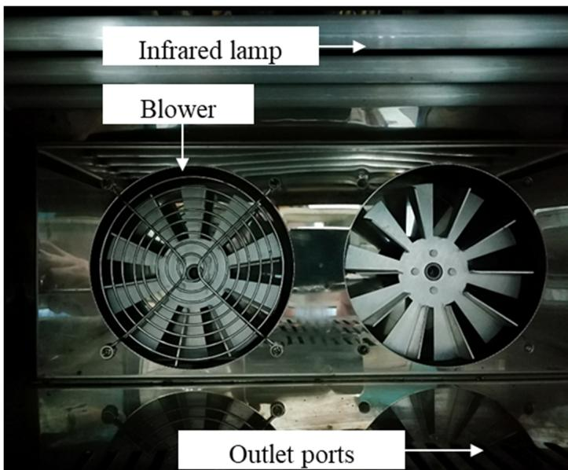
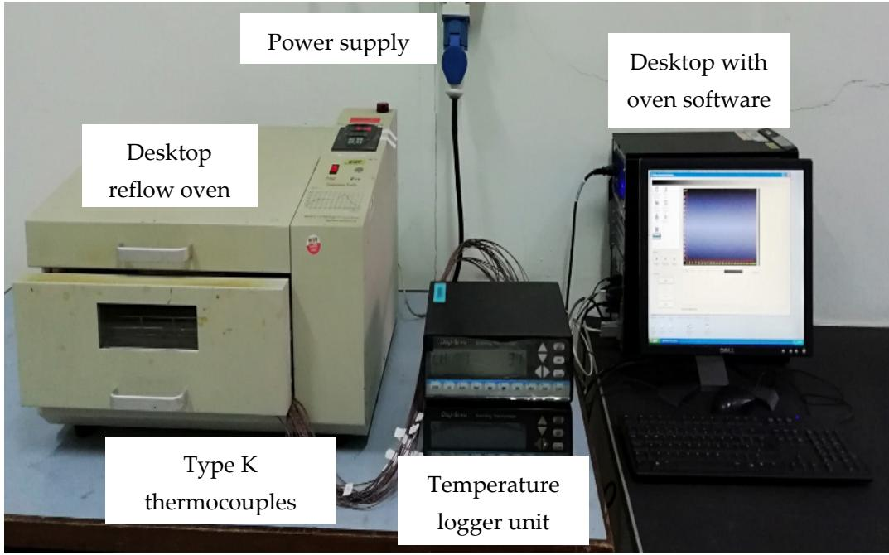
实验平台：红外台式再流焊炉
如图 3 所示，炉内件：灯管 + 风扇 + 出口槽
6 根玻璃红外灯管（外径 12.8 mm）并排；2 个钢质离心风扇（叶片厚 2 mm、直径 115 mm）+ 成组出口槽
→ 离心风扇径向出风，把气流推向顶部灯管加热
PID 闭环控温，回流软件记录
Reflow Center 1.03E 软件 + 数据采集；加热系统通断调制维持设定温度
→ 为炉腔温度测量提供可复现的工艺工况
离心风扇：旋转叶片沿径向甩出气流的风扇，本文用它驱动炉内热风循环
图例：(a) 内部：红外灯管/鼓风机/出口槽；(b) 整体：炉体 + 数据记录仪 + 上位机
图意：炉腔结构 = 灯管加热 + 风扇循环 + 出口排风，软件 PID 维持设定温度
(a)
(b)
台式再流焊炉：(a) 内部组件与 (b) 整体实验装置
(a) 红外灯管/鼓风机/出口槽; (b) 炉体 + 测温记录设备整体布置
解读：炉腔结构（灯管+风扇+出口）决定流场形态——这是后面温度不均的硬件根源
Source: Fig. 3 (a,b), Metals, 2021
Notes:
实验平台：六根 12.8 mm 玻璃红外灯管、两个 115 mm 钢制离心风扇、成组出口槽；软件是 Reflow Center，内置 PID 通断调制控温。左右两张分别是炉内组件和整体装置。

Slide 8
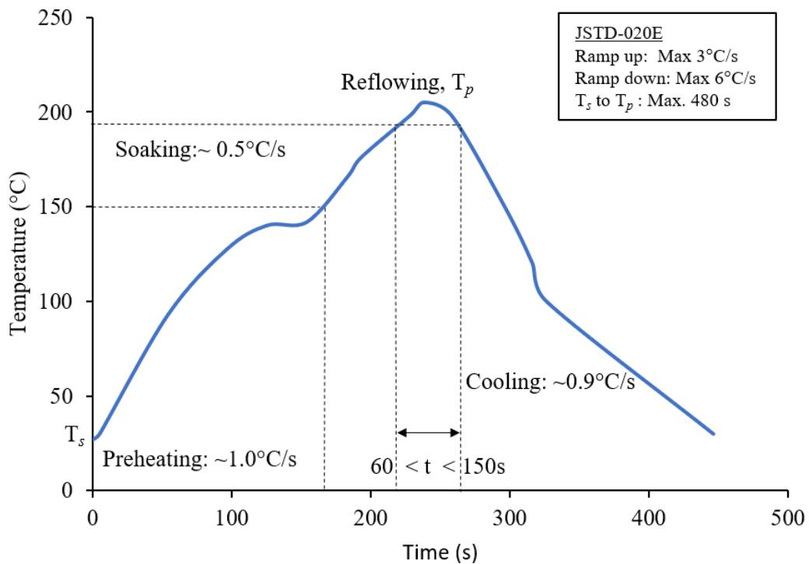
工艺设定：JSTD-020E 回流曲线
如图 5 所示，四段曲线约束焊接全程
预热/保温/回流/冷却四段；保温 60–120 s、焊接 60–150 s；回流段升温 <3°C/s、降温 6°C/s
→ 峰值 200–220°C（SAC 焊料）——后续所有测温以此为基准
JSTD-020E：JEDEC 制定的湿度敏感等级与回流温度曲线标准，本文实验曲线按其设定
SAC 焊料：Sn-Ag-Cu 无铅焊料合金，回流峰值温度一般为 200–220°C
坐标轴：横轴 Time (s) 0–500 s，纵轴 Temperature (°C) 0–250°C
图例：曲线标出预热/保温/回流/冷却四段；右上标注速率限制
图意：焊件温度必须沿此曲线走——峰值区间约 200–220°C、液相线上时间 60–150 s
再流焊炉温度曲线设定（JSTD-020E）
解读：工艺曲线是实验与仿真的共同基准——论文全部测温都对照这条曲线
Source: Fig. 5, Metals, 2021
Notes:
工艺设定按 JEDEC JSTD-020E：预热-保温-回流-冷却四段，保温 60 到 120 秒、焊接 60 到 150 秒，SAC 焊料峰值 200 到 220°C，升温限制 3°C/s、降温 6°C/s。

Slide 9
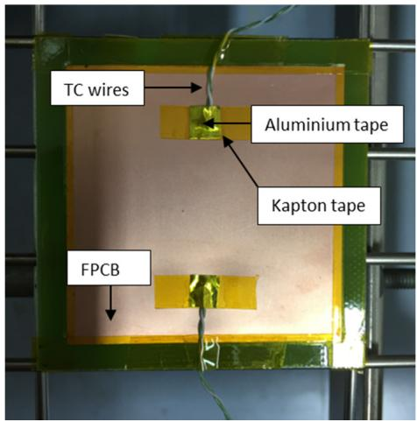
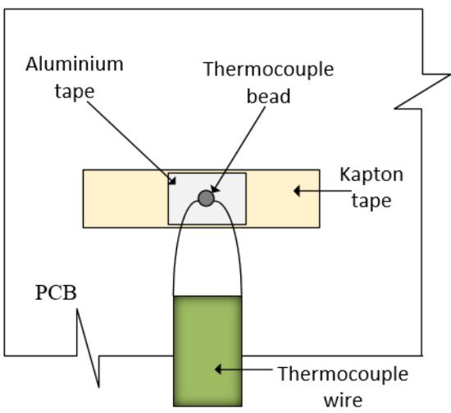
测温布置：炉腔 60 路热电偶 + 板面两点
炉腔阵列测温
60 根 K 型热电偶（±2.2°C、鞘径 1.5 mm）在钢笼单侧成列布置，4 s 间隔记录，重复偏差 ≤5%
→ 利用腔体对称性单侧布置即可覆盖全场
如图 7 (a,b) 所示，板面两位置测温
前区 75 mm / 后区 135 mm（距前侧）；Kapton 胶带固定 + 铝箔贴附 0.5 mm 珠径热电偶
→ 两位置取平均，考察板位对温度的影响
K 型热电偶：镍铬-镍硅测温传感器，本文用于炉腔空气与板面温度实测
图例：(a) FPCB 上热电偶实际布点；(b) 铝箔胶带 + Kapton 胶带双层固定
图意：测温点布置与固定方式保证接触可靠——板面温度数据由此而来
(a)
(b)
FPCB 测试板热电偶：(a) 实际布点与 (b) 贴附方法
(a) FPCB 表面热电偶布点实拍; (b) 铝箔+Kapton 胶带贴附结构
解读：板面测温是板位效应分析的数据来源——前/后两位置由此定义
Source: Fig. 7 (a,b), Metals, 2021
Notes:
测温布置：炉腔 60 路 K 型热电偶利用对称性只布单侧；板面在前区 75 mm 和后区 135 mm 两个位置，铝箔加 Kapton 胶带固定热电偶珠。

Slide 10
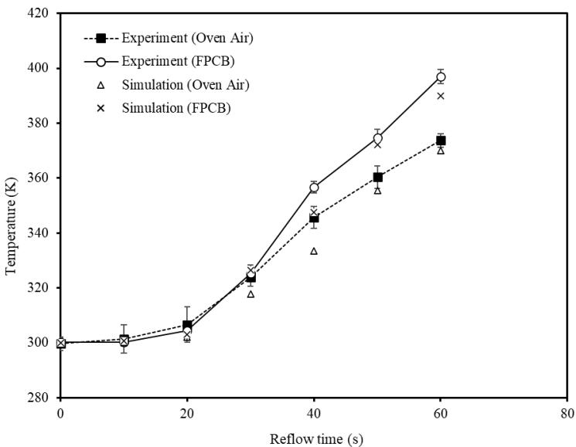
模型验证：预热段实验 vs 仿真偏差 <2%
预热阶段（0–60 s）炉腔空气与 FPCB 温度仿真贴合实验，总偏差 <2%
如图 2 所示，数值模型与实验良好一致
· 预热段 0–60 s 对比炉腔空气与 FPCB 温度
· 30 s 后空气与 FPCB 出现小间隙（辐射吸收差异）
实验 vs 仿真偏差 <2% → 模型可用于预测分析
坐标轴：横轴 Reflow time (s) 0–80 s，纵轴 Temperature (K) 280–420 K
图例：实心方块=炉腔空气实验；空心圆=FPCB 实验；三角/叉号=对应仿真；实验带误差棒
图意：同对象仿真与实验趋势吻合、数值接近——后段 FPCB 温度高于炉腔空气（辐射加热）
实验与仿真对比（流体域验证）
解读：偏差 <2% 说明 FVM+DO+RNG 模型可信——后续温度场预测建立在此验证之上
Source: Fig. 2, Metals, 2021
Notes:
验证实验：预热段 0 到 60 秒，炉腔空气和 FPCB 温度各有实验与仿真两条线，总偏差小于 2%；30 秒后空气和板面有点小间隙，是辐射吸收差异。模型验证通过，后面就用它做预测。

Slide 11
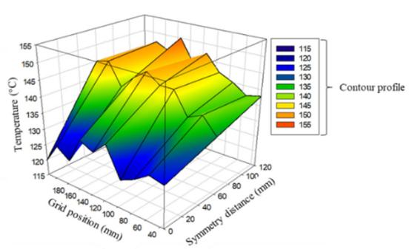
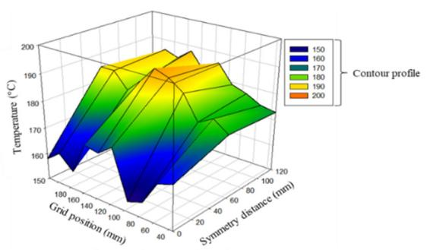
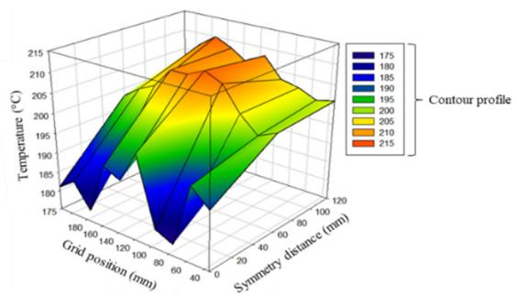
温度分布不均：上热下冷，对称区偏低 1.2×
如图 8 (a–c) 所示，炉腔温度分布沿阶段不均
· 140°C 预热、180°C 保温、207°C 回流三阶段实测
· 上平面温度高于下平面（贴近红外灯管）
超温 5–13°C（风扇附近中心）；欠温 20–30°C（对称区）；对称区低 1.2×
对称区：炉腔几何对称面（0 mm 处）：因风扇扰流反而是温度最低的区域
坐标轴：三面板均为 3D 温度曲面：底面 Grid position (mm) 0–180 / Symmetry distance (mm) 0–120，高度与色阶=温度
图例：色阶：蓝=低温、红=高温；(a) 预热 115–155°C (b) 保温 150–200°C (c) 回流 175–215°C
图意：中心区隆起偏热、边缘/对称区塌陷偏冷——同一曲线设定下温差可达 20–30°C
(a)
(b)
(c)
再流焊各阶段炉腔热空气温度分布
(a) 预热 140°C（上平面）; (b) 保温 180°C; (c) 回流 207°C
解读：三阶段全部中心偏热、对称区偏冷——温度不均不是偶发，是炉腔结构的系统性问题
Source: Fig. 8 (a–c), Metals, 2021
Notes:
核心实验证据：140、180、207 度三个阶段测出来都分布不均——上平面比下平面热，风扇附近中心超温 5 到 13 度，对称区欠温 20 到 30 度，整体对称区比中心低 1.2 倍。选了三张代表性温度曲面。

Slide 12
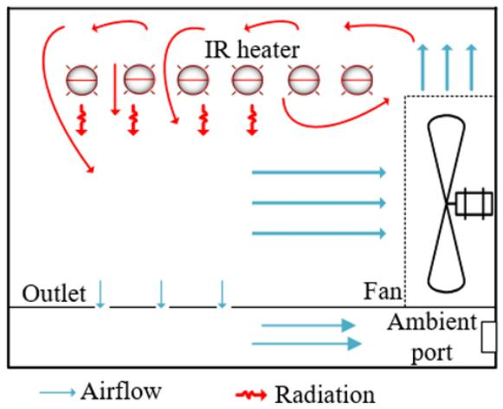
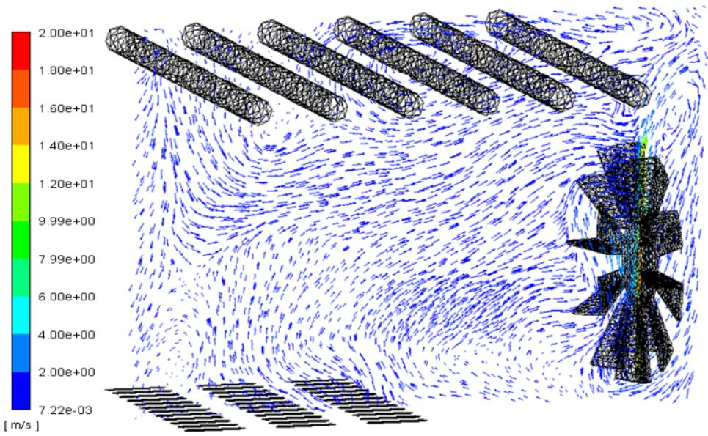
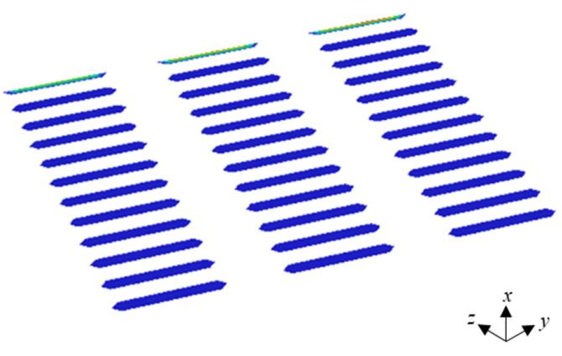
流场机制：风扇扰流导致对称区低温
如图 10 (a–c) 所示，气流路径决定温度分布
风扇径向出风 → 顶部灯管加热 → 中部热空气循环回风扇轴，对称区热风经出口大量外排
→ 对称区热损失大 → 温度比中心低
辐射使 FPCB 板温再高 40–50 K
辐射对板面温度贡献显著（图 10a）；忽略辐射时板面温度明显偏低且分布不均
→ 辐射 + 强制对流组合，低设定温度下即可熔化无铅焊料
辐射传热：红外灯管以电磁波直接加热板面、无需介质，是低风速下的主导传热方式
图例：蓝箭头=气流路径，红色锯齿线=红外辐射；(b) 箭头颜色表示速度高低
图意：中部热风回流至风扇轴、对称区热风经出口外排——解释了图 8 的低温区成因；色标 m/s
(a)
(b)
(c)
炉腔流动机理与速度分布
(a) 流动机理（辐射+气流）; (b) 速度矢量; (c) 出口区域放大
解读：风扇扰流 + 出口外排是温度不均的流动机理——辐射则在低风速下主导板面加热
Source: Fig. 10 (a–c), Metals, 2021
Notes:
为什么对称区冷？离心风扇吸风回风扇笼、中部热空气循环，而对称区热风大量从出口排出去，热损失大。同时辐射让 FPCB 板温比空气高 40 到 50 度——低风速下辐射才是主导。

Slide 13
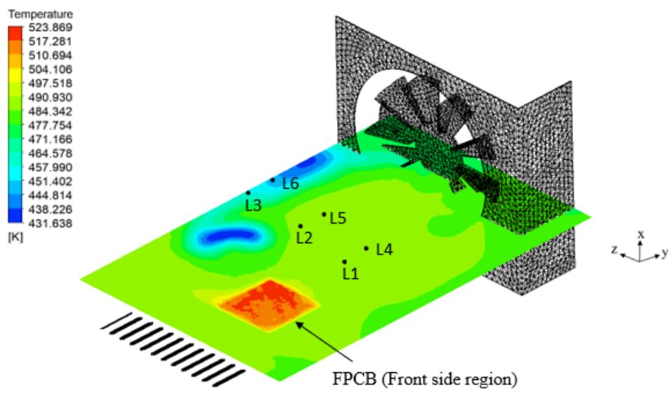
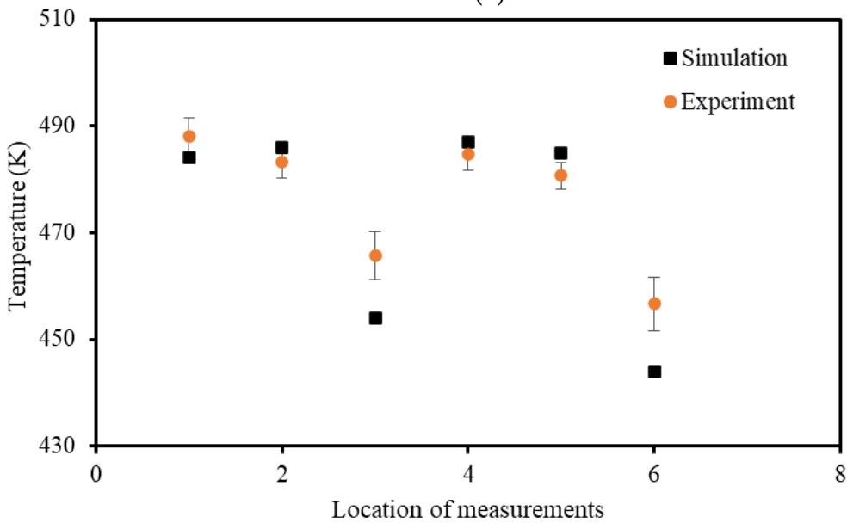
仿真复现：L1/L6 位置温度最低，差 40 K
如图 9 (a,b) 所示，仿真再现实验温度分布
· 6 个位置 L1–L6 实验与仿真逐点对照
· L1/L6 位于两侧低温区，其余位置接近
L1/L6 平均温差最高 40 K → 低温区可能导致焊料不润湿
坐标轴：(a) 仿真温度云图（色标 K）；(b) 横轴测量位置 L1–L6、纵轴温度 (K)
图例：(b) 黑方块=仿真、橙圆=实验（带误差棒）
图意：两侧位置温度最低且实验/仿真一致——仿真可外推到整个炉腔
(a)
(b)
回流阶段仿真与实验对比
(a) 仿真温度分布（含 L1–L6 标记）; (b) L1–L6 位置实验/仿真验证
解读：两侧低温区（L1/L6）由实验与仿真共同确认——欠温区会引发焊料不润湿缺陷
Source: Fig. 9 (a,b), Metals, 2021
Notes:
仿真对比实验：六个测点 L1 到 L6 逐点对照，两侧 L1、L6 温度最低，平均差最高 40 K。这个低温区在真实工艺里会导致焊料不润湿——这也是后面选位要避开的地方。

Slide 14
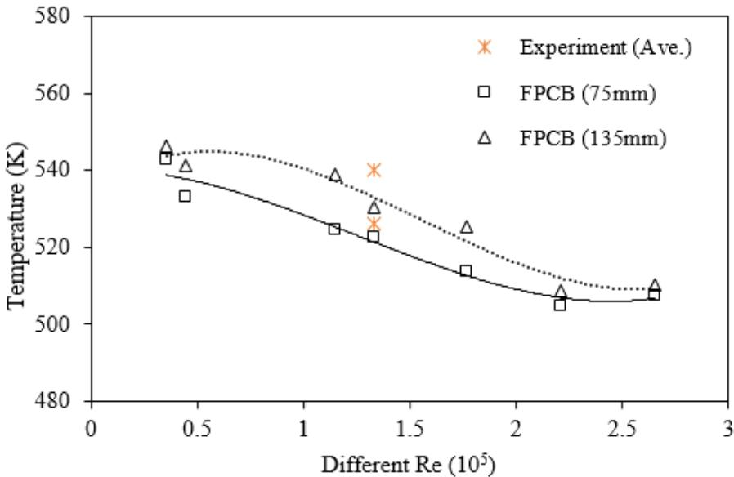
风扇转速效应：低 Re 时辐射主导，板温超 540 K
低 Re 下辐射主导使 FPCB 表面温度超 540 K；Re=1.33×10⁵ 起温度变化趋稳（偏差 5%）
如图 11 所示，低风速时辐射主导、板面过温
· Re 由 0.43×10⁵ 扫描至 2.05×10⁵（式 9：Re=ρD²n/μ）
· 低 Re 时 FPCB 表面温度 >540 K
Re=1.33×10⁵（实验工况）起温度趋于稳定，至最大 Re 偏差 5%
Re 数：雷诺数：惯性力与粘性力之比，本文由风扇转速换算，表征炉内气流状态
坐标轴：横轴 Different Re (10⁵) 0–3×10⁵，纵轴温度 (K) 480–580 K
图例：橙星=实验均值；空心方块实线=FPCB 前位 75 mm；空心三角虚线=FPCB 后位 135 mm
图意：低 Re 时板温 >540 K（辐射主导）；Re 升高后趋于平稳；同 Re 下后位始终比前位热
不同 Re 与位置下的 FPCB 温度
解读：转速（Re）是均匀性第一参数：过低过温、过高收益递减；实验均值与仿真吻合
Source: Fig. 11, Metals, 2021
Notes:
风扇转速效应：Re 从 0.43×10⁵ 扫到 2.05×10⁵，低 Re 时辐射主导、板温超过 540K；到实验工况 1.33×10⁵ 后温度变化就很小了，偏差 5%。同 Re 下 135mm 的后位始终比 75mm 前位热。

Slide 15
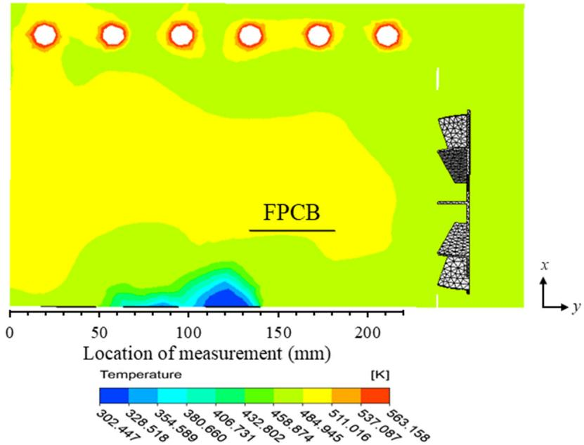
板位效应：后位靠风扇更热，前位更优
后位（135 mm）贴近风扇笼产生涡流、板温偏高；Re=1.33×10⁵ 时前位（75 mm）正好命中 523–533 K 目标
如图 12 所示，板位决定峰值温度
· 后位近风扇笼，快速循环形成涡流 → 表面温度升高
· 峰值温度目标区间 523–533 K
Re=1.33×10⁵ 时前位（中区）最合适；后位不推荐（过热伤元件）
涡流：风扇笼附近气流快速循环形成的旋涡，局部对流增强、板温升高
坐标轴：炉腔 y–x 截面温度云图，横轴位置 (mm)，色标温度 (K) 302–563 K
图例：FPCB 位于右侧后位；顶部 6 个圆为灯管位置
图意：后位板面处于偏热区域——板位选择直接决定峰值温度是否落入 523–533 K
后位 FPCB 时中区温度云图
解读：后位被涡流加热偏热——实验与仿真共同证明前位（中区）才是目标峰值温度所在
Source: Fig. 12, Metals, 2021
Notes:
板位效应：后位 135mm 贴着风扇笼，快速循环产生涡流、板温偏高；前位 75mm 在中区，Re 1.33×10⁵ 时正好把峰值控制在 523 到 533K 目标区间。后位不推荐，容易把其他元件烤坏。

Slide 16
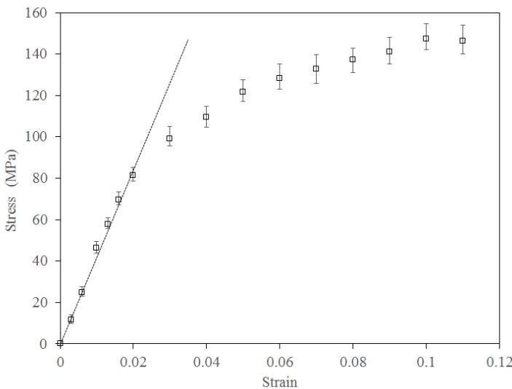
材料力学：屈服强度 85 MPa，杨氏模量 5.3 GPa
FPCB 拉伸测试：0.2% 偏移屈服强度 85 MPa，弹性段杨氏模量 5.3±0.8 GPa
如图 13 所示，FPCB 弹性段指标明确
· ASTM D368 标准拉伸，INSTRON 3367，50 mm/min，重复 4 次取均值
· 0.2% 偏移线性区取屈服点
屈服强度 85 MPa · 杨氏模量 5.3±0.8 GPa
屈服强度：材料开始塑性变形的应力阈值；超过后永久变形，影响可靠性
坐标轴：横轴应变 (mm/mm) 0–0.12，纵轴应力 (MPa) 0–160 MPa
图例：方块点=四次试验均值（带误差棒），虚线=低应变段线性拟合
图意：弹性段线性良好、屈服后斜率骤降进入塑性——与文献值一致
FPCB 应力-应变曲线（再流焊后）
解读：屈服强度与模量界定弹性工作区——与选位页「峰值 <543 K 保持弹性」的建议直接挂钩
Source: Fig. 13, Metals, 2021
Notes:
材料性能：ASTM D368 标准拉伸、INSTRON 3367、50 毫米每分钟，四次取均值。0.2% 偏移屈服强度 85 MPa，弹性段杨氏模量 5.3±0.8 GPa，和文献一致。

Slide 17
板厚效应：25 µm 温差最小，40–100 µm 最合适
薄板散热快、温差小
· 薄板表面快速散热，变形产生曲率降低表面压力、促进气流
· 100/125 µm 上下层导热差异小，温差反而较低
25 µm→1.37 K；53→6.45 K；75→11.61 K；100→3.01 K；125→7.31 K
热扩散率：导热能力与蓄热能力之比；热扩散率越好，板面温差越小
FPCB 厚度 (µm) | 温度差 (K)
25 | 1.37
53 | 6.45
75 | 11.61
100 | 3.01
125 | 7.31
温差随厚度非单调：75 µm 最大；40–100 µm 是刚度与温差的折中区间（原文建议）
Notes:
板厚效应（仿真，Re=1.33×10⁵）：25 微米最薄温差只有 1.37K——薄板散热快、变形弯出曲率反而促进气流；75 微米最大 11.61K。原文建议刚度区间 40 到 100 微米。

Slide 18
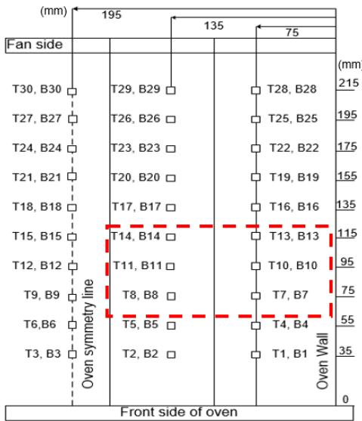
选位指南：红框区域 + 峰值 <543 K
推荐放位（图 14 红框）：Re=1.33×10⁵ 下温度差仅 5–7 K；峰值温度建议保持 <543 K 以保证弹性区
如图 14 所示，最优区域温差仅 5–7 K
· 炉腔实测温度差（Re=1.33×10⁵）在推荐区最小
· 四边固定保证板形均匀、翘曲可控
推荐区温差 5–7 K · 峰值建议 <543 K（von Mises 保持弹性区）
von Mises 应力：材料力学中的等效应力判据；低于屈服时板面保持弹性、不永久变形
图例：T1–T30/B1–B30 为上/下平面测点；红色虚线矩形=推荐 FPCB 放位
图意：最优放位落在炉腔中前区，避开对称低温区——避免欠焊与开裂
台式再流焊炉钢笼上的 FPCB 放位（红框）
解读：选位避开低温对称区后温差收窄到 5–7 K——选位建议可直接指导工艺落地
Source: Fig. 14, Metals, 2021
Notes:
选位指南：红框标出的推荐区域在 Re 1.33×10⁵ 下温度差只有 5 到 7K；峰值温度建议控制在 543K 以下，让 von Mises 应力保持弹性区；四边固定能保持板形。

Slide 19
结论：温度均匀性由风扇、板位、板厚共同决定
Q: 台式再流焊炉温度均匀性由什么决定？
离心风扇扰流（对称区热风外排 → 低 1.2×）、FPCB 板位（后位过热）、板厚（25 µm 温差最小）
→ 前位 + 40–100 µm 板厚 + Re 1.33×10⁵ → 温差 5–7 K
工程建议落地
峰值温度 <543 K 保持弹性区；红框区域放板；可延伸到对流/纯红外/红外+对流炉研究
→ 为工程师提供炉内流场与热均匀性设计指南
温度均匀性：炉腔不同位置温度的一致程度；不均会导致欠焊（unbaked）或过焊缺陷
Notes:
收尾：三个发现——对称区温度低 1.2 倍、低风速下辐射主导、薄板换热更好。工程建议：前位放板、40 到 100 微米板厚、峰值低于 543K，温差就能压到 5 到 7K。展望：作者计划扩展到对流炉、纯红外炉等炉型。

